Slide 1
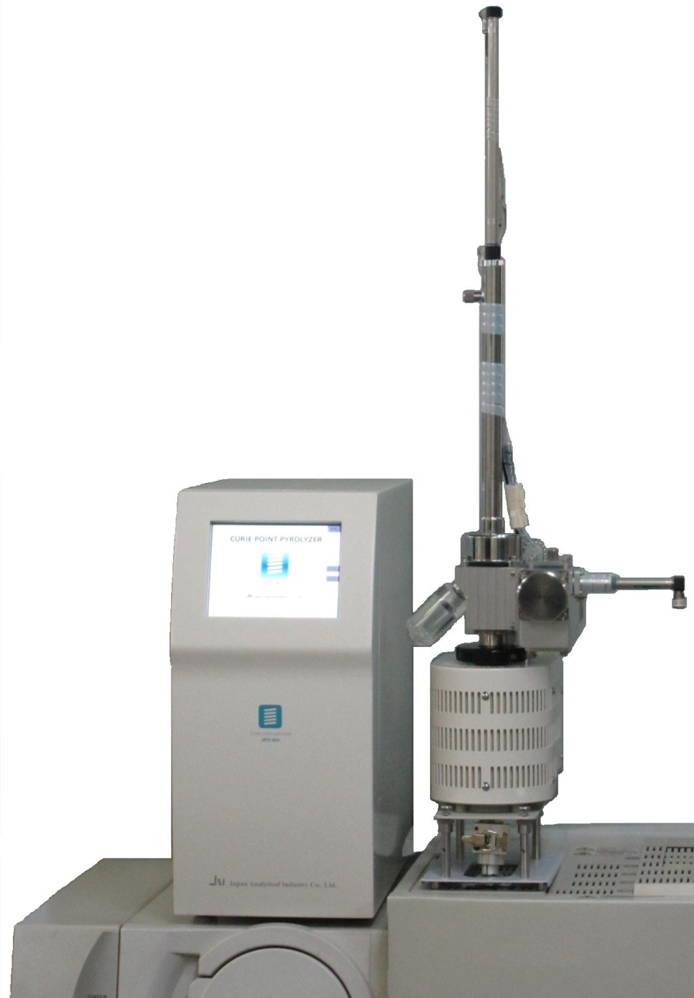
Automated Curie Point PyrolyzerJPS-900
NEW!
橡胶胶种剖析方法
－ 操作简单 设计集约 －
居里点
样品数
触摸屏
保温炉
MAX
MAX
40
400
℃

Slide 2
质量控制
利用GC/FID的可行性方法讨论
标准样品[jaistd100ng]*・・・1ul
* 甲苯, D5, C16 和DOP各100ng/ul的浓度溶解在正己烷当中
JPS-900 性能和可重复性实验
标准品[聚苯乙烯]*・・・0.1 to 0.5mg
* 聚苯乙烯标样：M/W13,000
JPS-900+GC/FID 校正曲线的建立
SBR-St 23%, SBR-St 43% and SBR-St 60%
JPS-900+GC/FID 对于未知样品的定量尝试
SBR-a, SBR-b, SBR-c, SBR-e and SBR-f

Slide 3
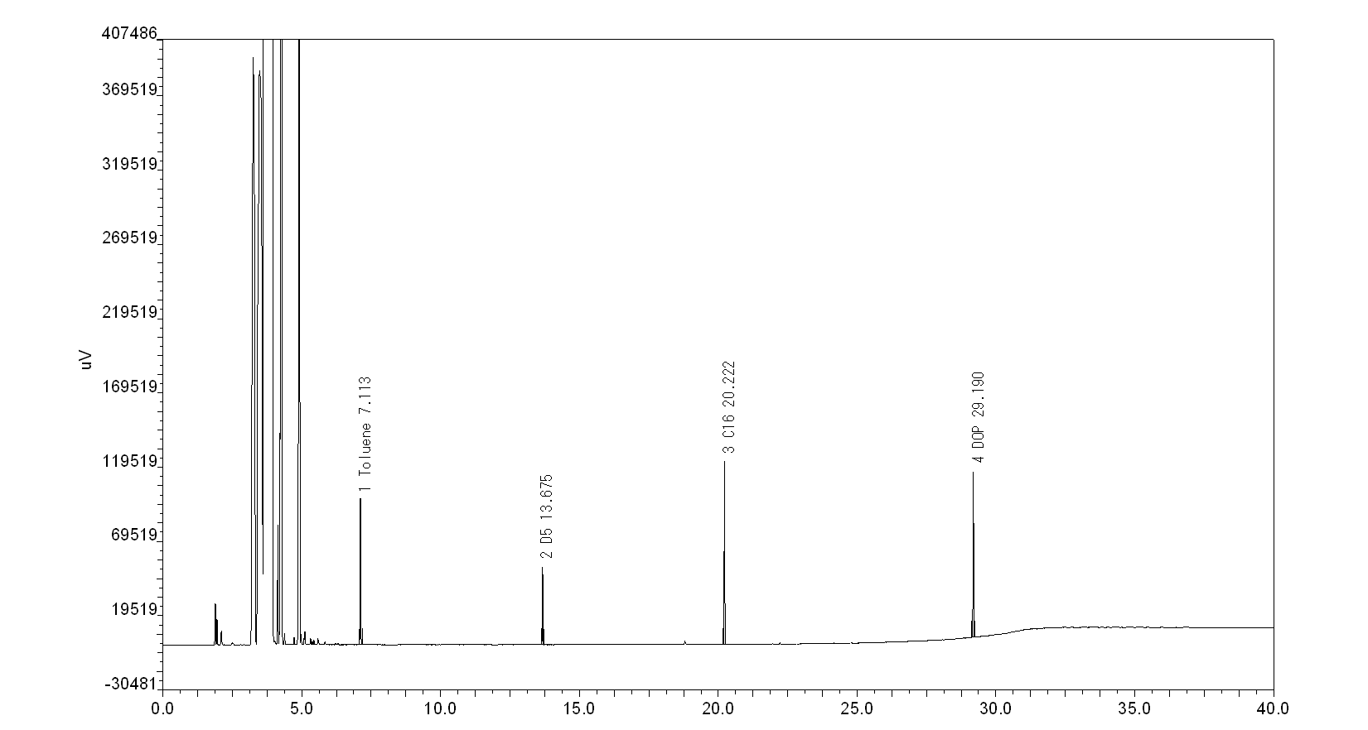
质量控制
利用GC/FID的可行性方法讨论
利用标准样进样对GC/FID方法的可行性进行讨论 标准样100ng，组成为甲苯, D5, C16 和DOP各100ng/ul的浓度
溶解在正己烷当中
3

Slide 4
质量控制
利用GC/FID的可行性方法讨论
JPS-700+GC/FID
JPS-700 | 保温炉温度 | 400℃
 | 进样针温度 | 300℃
 | 热箔片 | F590℃
 | 裂解时间 | 5 sec
GC | 恒流模式
 | 进样口压力 | 80 kpa (at 40℃)
 | 色谱柱流速 | 1.0 ml/min (He)
 | 总流速 | 25 cm/sec
 | 炉温 | Initial: 40℃(3 min)
 |  | Rate: 10℃/min
 |  | Fina: 320℃(9 min)
 | 分析时间 | 40 min
 | 进样温度 | 320℃
 | 检测器温度 | 320℃
 | 平衡时间 | 3 min
 | 分流比 | 1/100
 | 总流速 | 103 ml/min
 | Gas save | OFF
 | 吹扫气流速 | 3.0 ml/min
FID | Make up gas | 10 ml/min (N2)
 | H2 | 30 ml/min
 | Air | 400 ml/min
 | Range | 3
JDS-200 | 分析时长 | 40 min
 | 记录时长 | 40 min
 | 采样频率 | 10 Hz
色谱柱 | DB-5MS | 内径: 0.25 mm
 |  | 长度: 30 m
 |  | 膜厚: 0.25 um

Slide 5
质量控制
JPS-900 性能和可重复性实验
聚苯乙烯标样(M/W13,000)・・・0.1 to 0.5mg
# | File name | Sample
1 | A01-Blank.crm | Blank
2 | A02-(std PS) 1.crm | PS 1
3 | A03-Blank.crm | Blank
4 | A04-(std PS) 2.crm | PS 2
5 | A05-Blank.crm | Blank
6 | A06-(std PS) 3.crm | PS 3
7 | A07-Blank.crm | Blank
8 | A08-(std PS) 4.crm | PS 4
9 | A09-Blank.crm | Blank
10 | A10-(std PS) 5.crm | PS 5
11 | A11-Blank.crm | Blank

Slide 6
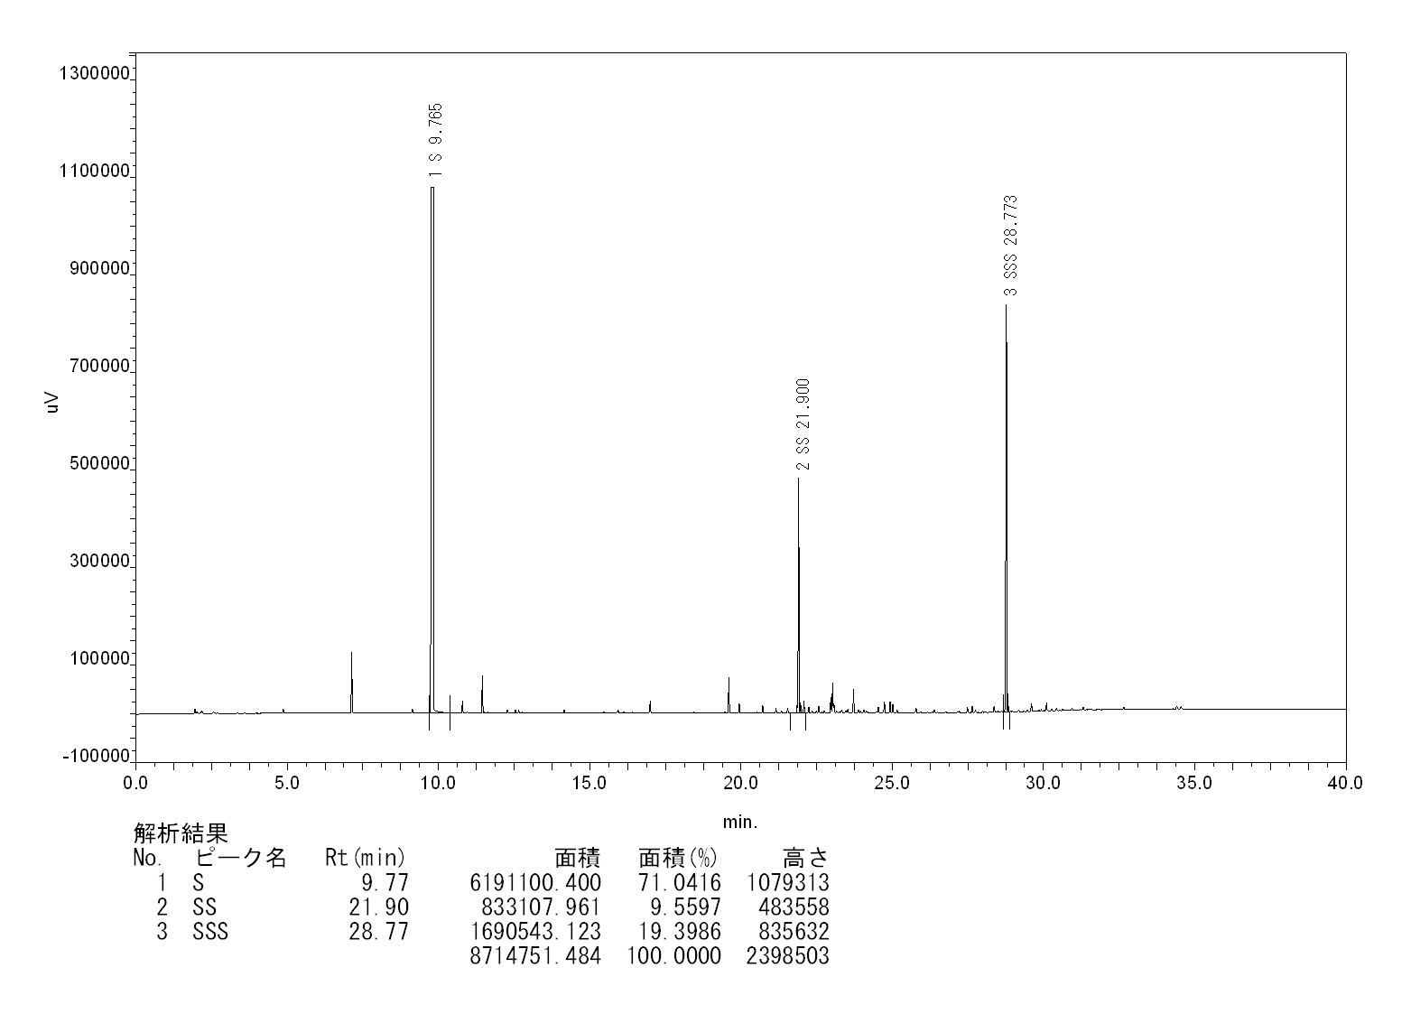
质量控制
JPS-900 性能和可重复性实验
#4 File name: A04-(std PS) 2.crm
1,300,000
6

Slide 7
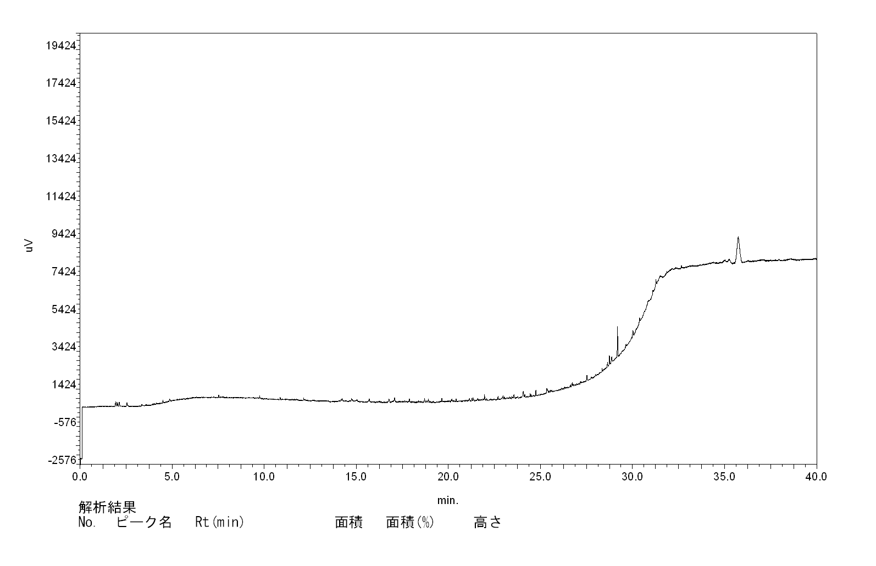
质量控制
JPS-900 性能和可重复性实验
#5 File name: A05-Blank.crm
20,000
7

Slide 8
质量控制
JPS-900 性能和可重复性实验
#6 File name: A06-(std PS) 3.crm
1,300,000
8

Slide 9
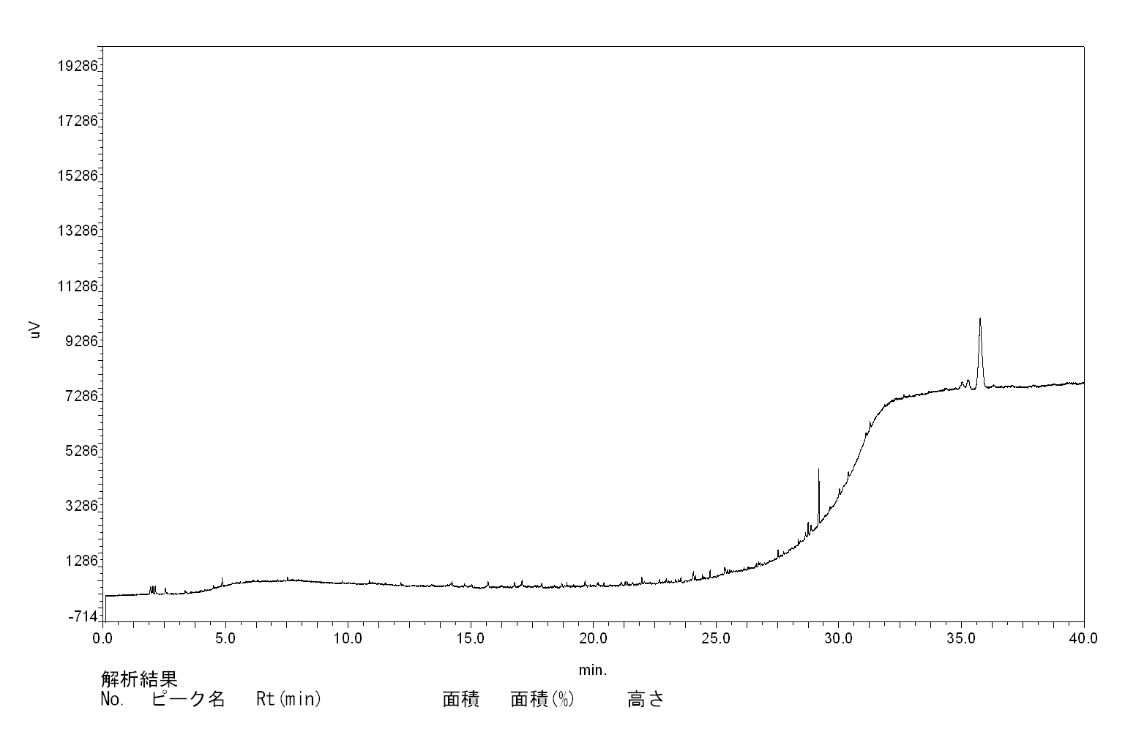
质量控制
JPS-900 性能和可重复性实验
#7 File name: A07-Blank.crm
20,000
9

Slide 10
Peak Table
质量控制
JPS-900 性能和可重复性实验
A02-(std PS) 1 | Peak No. | Peak Name | Rt | Area | Area(%) | Height
 | 1 | 聚苯乙烯单体 | 9.84 | 6,117,473 | 71.14 | 1,078,123
 | 2 | 聚苯乙烯二聚体 | 21.90 | 827,248 | 9.62 | 479,675
 | 3 | 聚苯乙烯三聚体 | 28.77 | 1,654,849 | 19.24 | 816,364
 |  | 总计 |  | 8,599,569 | 100.00 | 2,374,162
A04-(std PS) 2 | Peak No. | Peak Name | Rt | Area | Area(%) | Height
 | 1 | 聚苯乙烯单体 | 9.77 | 6,191,100 | 71.04 | 1,079,313
 | 2 | 聚苯乙烯二聚体 | 21.90 | 833,108 | 9.56 | 483,558
 | 3 | 聚苯乙烯三聚体 | 28.77 | 1,690,543 | 19.40 | 835,632
 |  | 总计 |  | 8,714,751 | 100.00 | 2,398,503
A06-(std PS) 3 | Peak No. | Peak Name | Rt | Area | Area(%) | Height
 | 1 | 聚苯乙烯单体 | 9.82 | 5,944,708 | 71.57 | 1,079,000
 | 2 | 聚苯乙烯二聚体 | 21.90 | 800,256 | 9.64 | 454,463
 | 3 | 聚苯乙烯三聚体 | 28.77 | 1,560,755 | 18.79 | 785,044
 |  | 总计 |  | 8,305,720 | 100.00 | 2,318,507
A08-(std PS) 4 | Peak No. | Peak Name | Rt | Area | Area(%) | Height
 | 1 | 聚苯乙烯单体 | 9.76 | 6,390,298 | 70.43 | 1,079,795
 | 2 | 聚苯乙烯二聚体 | 21.90 | 888,080 | 9.79 | 492,550
 | 3 | 聚苯乙烯三聚体 | 28.77 | 1,795,090 | 19.78 | 916,421
 |  | 总计 |  | 9,073,468 | 100.00 | 2,488,766
A10-(std PS) 5 | Peak No. | Peak Name | Rt | Area | Area(%) | Height
 | 1 | 聚苯乙烯单体 | 9.82 | 6,012,832 | 71.69 | 1,078,891
 | 2 | 聚苯乙烯二聚体 | 21.90 | 772,219 | 9.21 | 451,026
 | 3 | 聚苯乙烯三聚体 | 28.77 | 1,602,716 | 19.11 | 825,787
 |  | 总计 |  | 8,387,767 | 100.00 | 2,355,704
10

Slide 11
质量控制
JPS-900 性能和可重复性实验
可重复性
Peak No. | 1 | 2 | 3
Peak Name | 苯乙烯单体 | 苯乙烯二聚体 | 苯乙烯三聚体
A02-(std PS) 1 | 71.14 | 9.62 | 19.24
A04-(std PS) 2 | 71.04 | 9.56 | 19.40
A06-(std PS) 3 | 71.57 | 9.64 | 18.79
A08-(std PS) 4 | 70.43 | 9.79 | 19.78
A10-(std PS) 5 | 71.69 | 9.21 | 19.11
Average | 71.17 | 9.56 | 19.27
Standard Deviation | 0.50 | 0.22 | 0.37
CV (%) | 0.70% | 2.26% | 1.90%
11

Slide 12
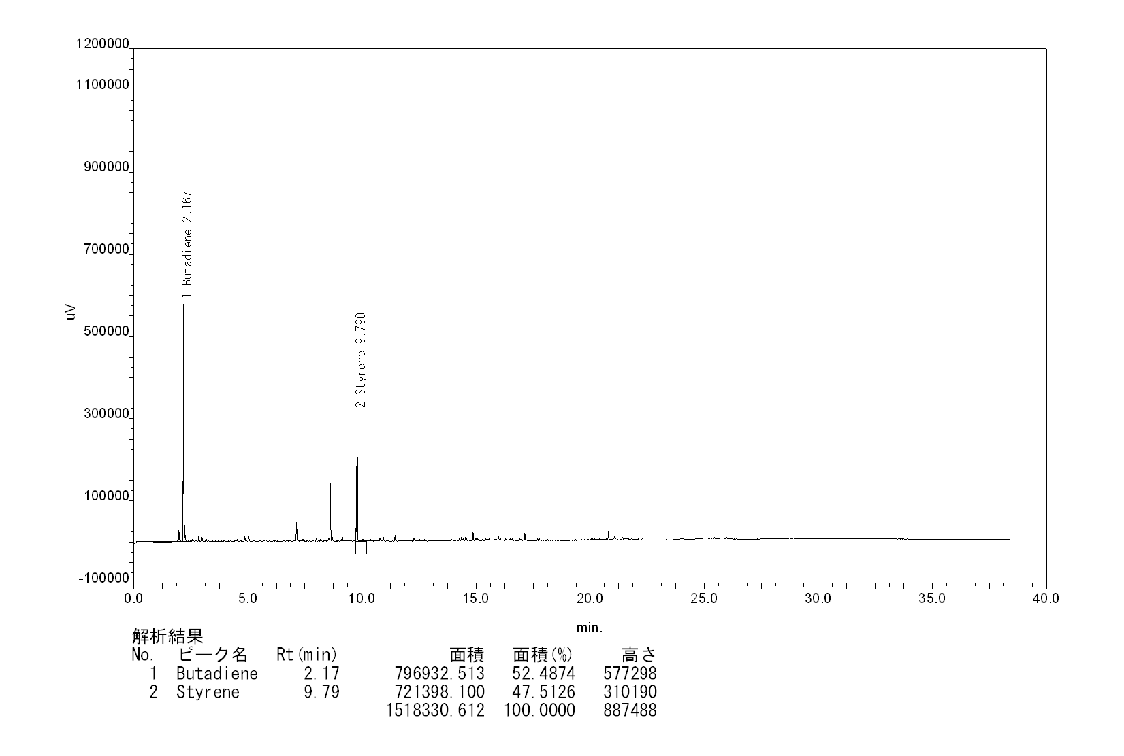
质量控制
JPS-900+GC/FID 校正曲线的建立
SBR-St 23% (5 times analysis)
Peak Name | 丁二烯 | 苯乙烯
B02-(SBR-St 23%) 1 | 52.43 | 47.57
B04-(SBR-St 23%) 2 | 53.12 | 46.88
B06-(SBR-St 23%) 3 | 52.49 | 47.51
B08-(SBR-St 23%) 4 | 53.05 | 46.95
B10-(SBR-St 23%) 5 | 52.51 | 47.49
Average | 52.72 | 47.28
Standard Deviation | 0.34 | 0.34
CV (%) | 0.64% | 0.71%
12

Slide 13
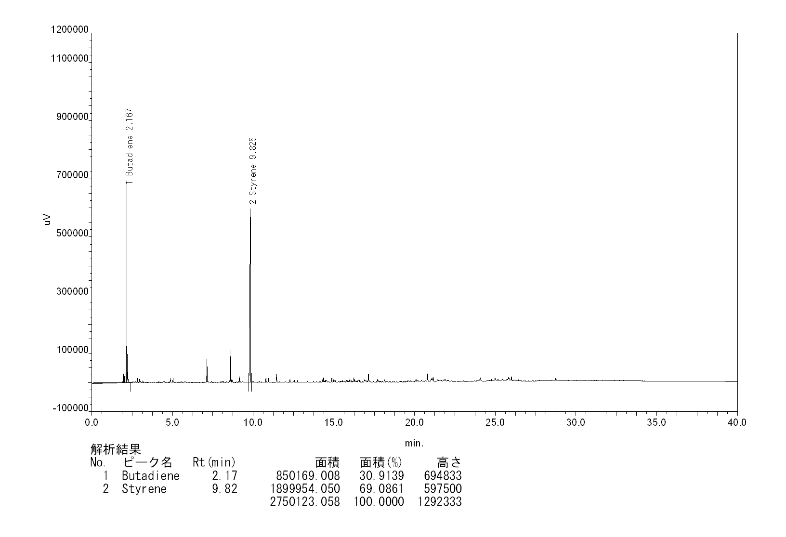
质量控制
JPS-900+GC/FID 校正曲线的建立
SBR-St 43% (5 times analysis)
Peak Name | 丁二烯 | 苯乙烯
C02-(SBR-St 43%) 1 | 31.32 | 68.68
C04-(SBR-St 43%) 2 | 31.10 | 68.90
C06-(SBR-St 43%) 3 | 30.93 | 69.07
C08-(SBR-St 43%) 4 | 30.91 | 69.09
C10-(SBR-St 43%) 5 | 31.27 | 68.73
Average | 31.11 | 68.89
Standard Deviation | 0.19 | 0.19
CV (%) | 0.60% | 0.27%
13

Slide 14
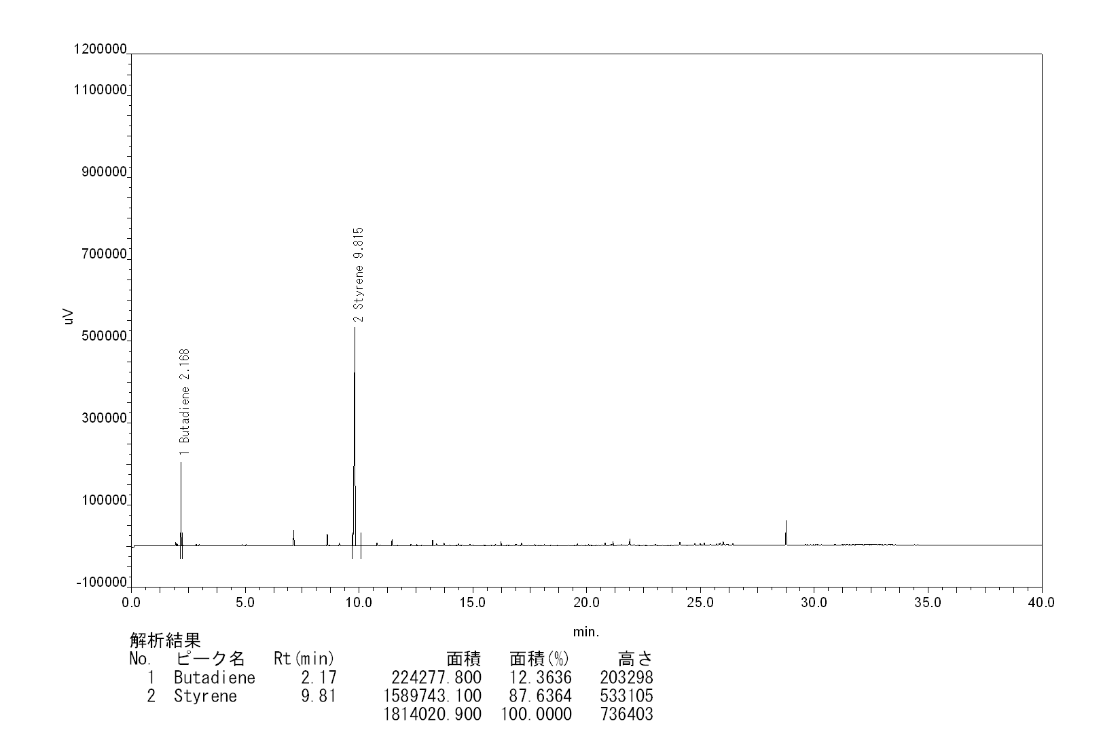
质量控制
JPS-900+GC/FID 校正曲线的建立
SBR-St 60% (5 times analysis)
Peak Name | 丁二烯 | 苯乙烯
D02-(SBR-St 60%) 1 | 12.47 | 87.53
D04-(SBR-St 60%) 2 | 12.65 | 87.35
D06-(SBR-St 60%) 3 | 12.18 | 87.82
D08-(SBR-St 60%) 4 | 12.42 | 87.58
D10-(SBR-St 60%) 5 | 12.36 | 87.64
Average | 12.41 | 87.59
Standard Deviation | 0.17 | 0.17
CV (%) | 1.37% | 0.19%
14

Slide 15
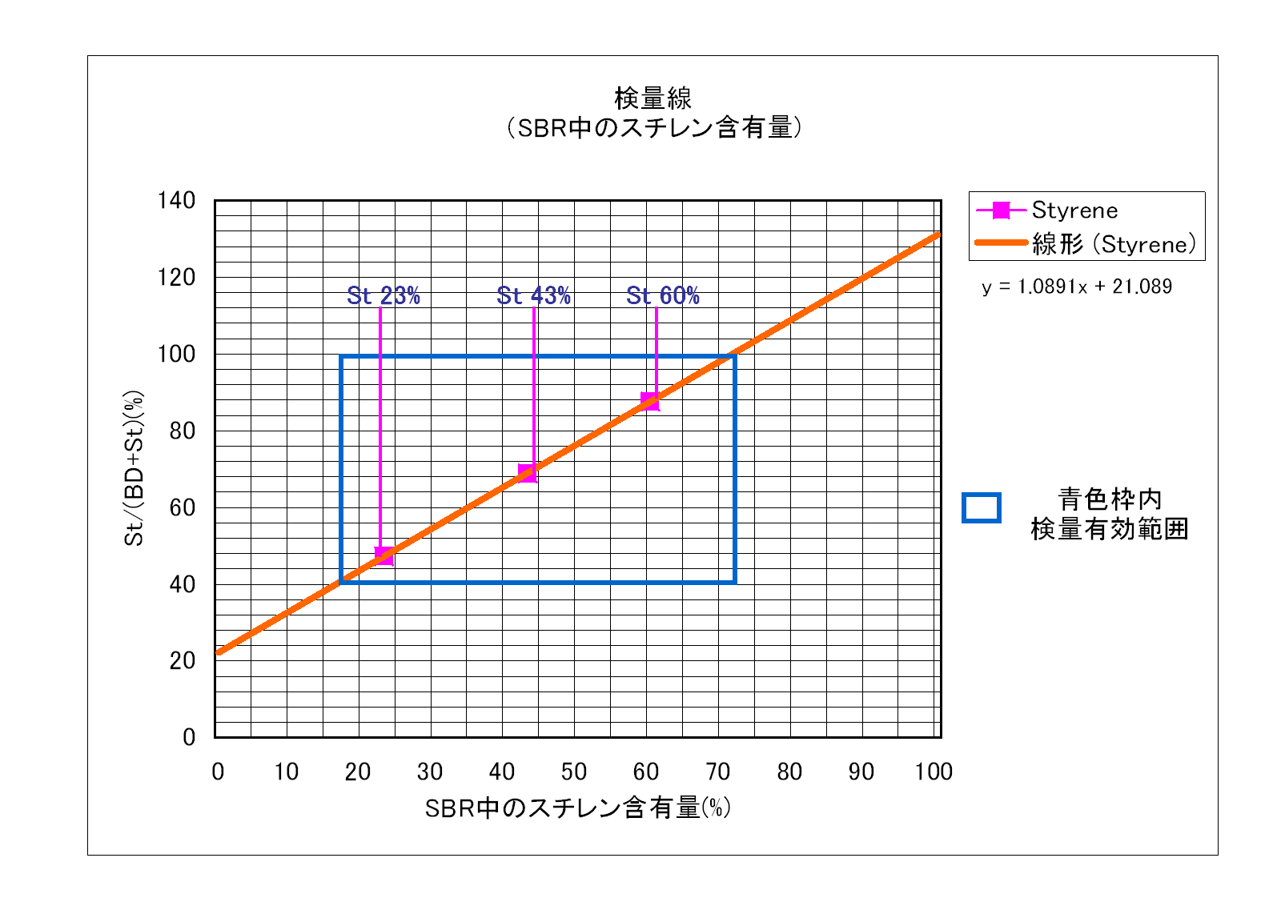
质量控制
JPS-900+GC/FID 校正曲线的建立
15

Slide 16
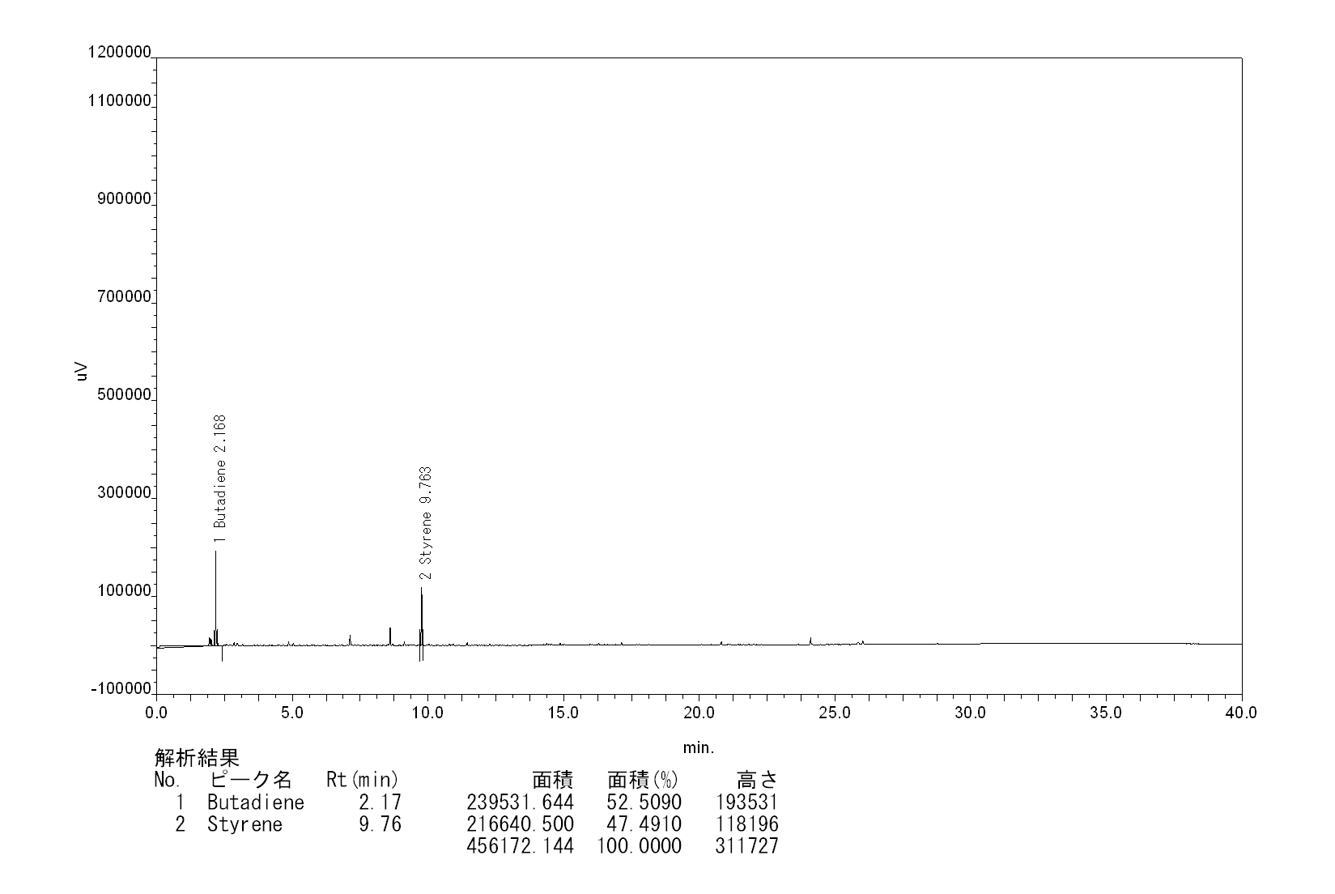
质量控制
JPS-900+GC/FID 对于未知样品的定量尝试
SBR-a (5 times analysis)
Peak Name | 丁二烯 | 苯乙烯
a02-(SBR-a) 1 | 54.05 | 45.95
a04-(SBR-a) 2 | 53.03 | 46.98
a06-(SBR-a) 3 | 54.21 | 45.79
a08-(SBR-a) 4 | 52.21 | 47.79
a10-(SBR-a) 5 | 52.51 | 47.49
Average | 53.20 | 46.80
Standard Deviation | 0.90 | 0.90
CV (%) | 1.69% | 1.92%
16

Slide 17
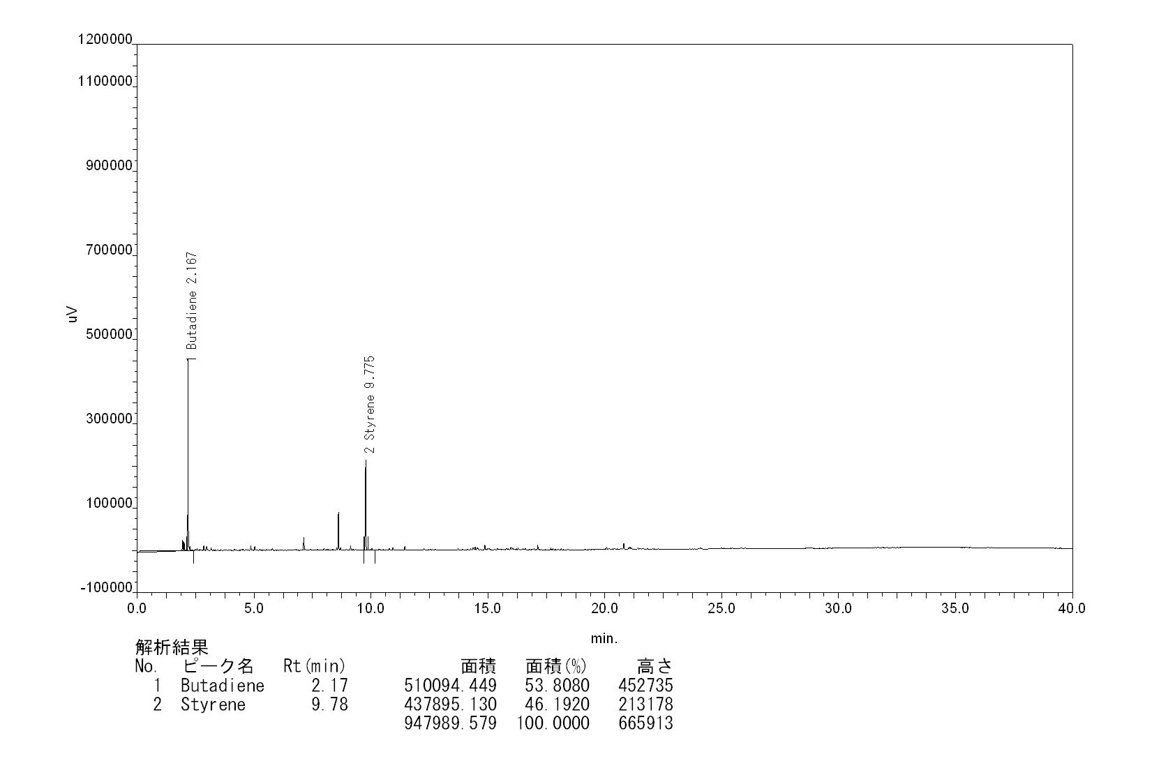
质量控制
JPS-900+GC/FID 对于未知样品的定量尝试
SBR-b (5 times analysis)
Peak Name | Butadiene | Styrene
b02-(SBR-b) 1 | 53.24 | 46.76
b04-(SBR-b) 2 | 52.79 | 47.21
b06-(SBR-b) 3 | 53.81 | 46.19
b08-(SBR-b) 4 | 52.24 | 47.76
b10-(SBR-b) 5 | 53.88 | 46.12
平均値 | 53.19 | 46.81
標準偏差 | 0.69 | 0.69
CV (%) | 1.30% | 1.48%
17

Slide 18
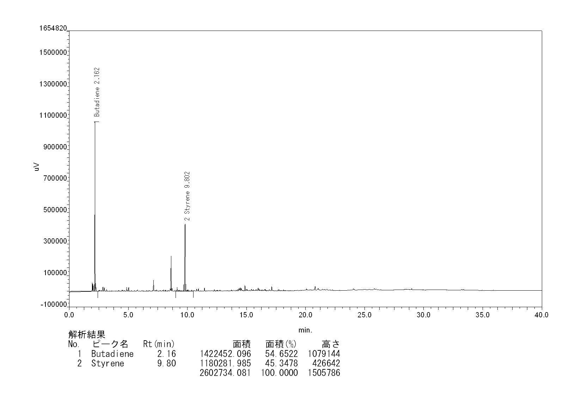
质量控制
JPS-900+GC/FID 对于未知样品的定量尝试
SBR-c (5 times analysis)
Peak Name | Butadiene | Styrene
c02-(SBR-c) 1 | 54.65 | 45.35
c04-(SBR-c) 2 | 55.34 | 44.66
c06-(SBR-c) 3 | 54.07 | 45.93
c08-(SBR-c) 4 | 54.07 | 45.93
c10-(SBR-c) 5 | 53.60 | 46.40
Average | 54.35 | 45.65
Standard Deviation | 0.67 | 0.67
CV (%) | 1.23% | 1.47%
18

Slide 19
质量控制
JPS-900+GC/FID 对于未知样品的定量尝试
SBR-e (5 times analysis)
Peak Name | Butadiene | Styrene
e02-(SBR-e) 1 | 33.49 | 66.51
e04-(SBR-e) 2 | 34.75 | 65.25
e06-(SBR-e) 3 | 34.27 | 65.73
e08-(SBR-e) 4 | 33.77 | 66.23
e10-(SBR-e) 5 | 34.82 | 65.18
Average | 34.22 | 65.78
Standard Deviation | 0.59 | 0.59
CV (%) | 1.71% | 0.89%
19

Slide 20
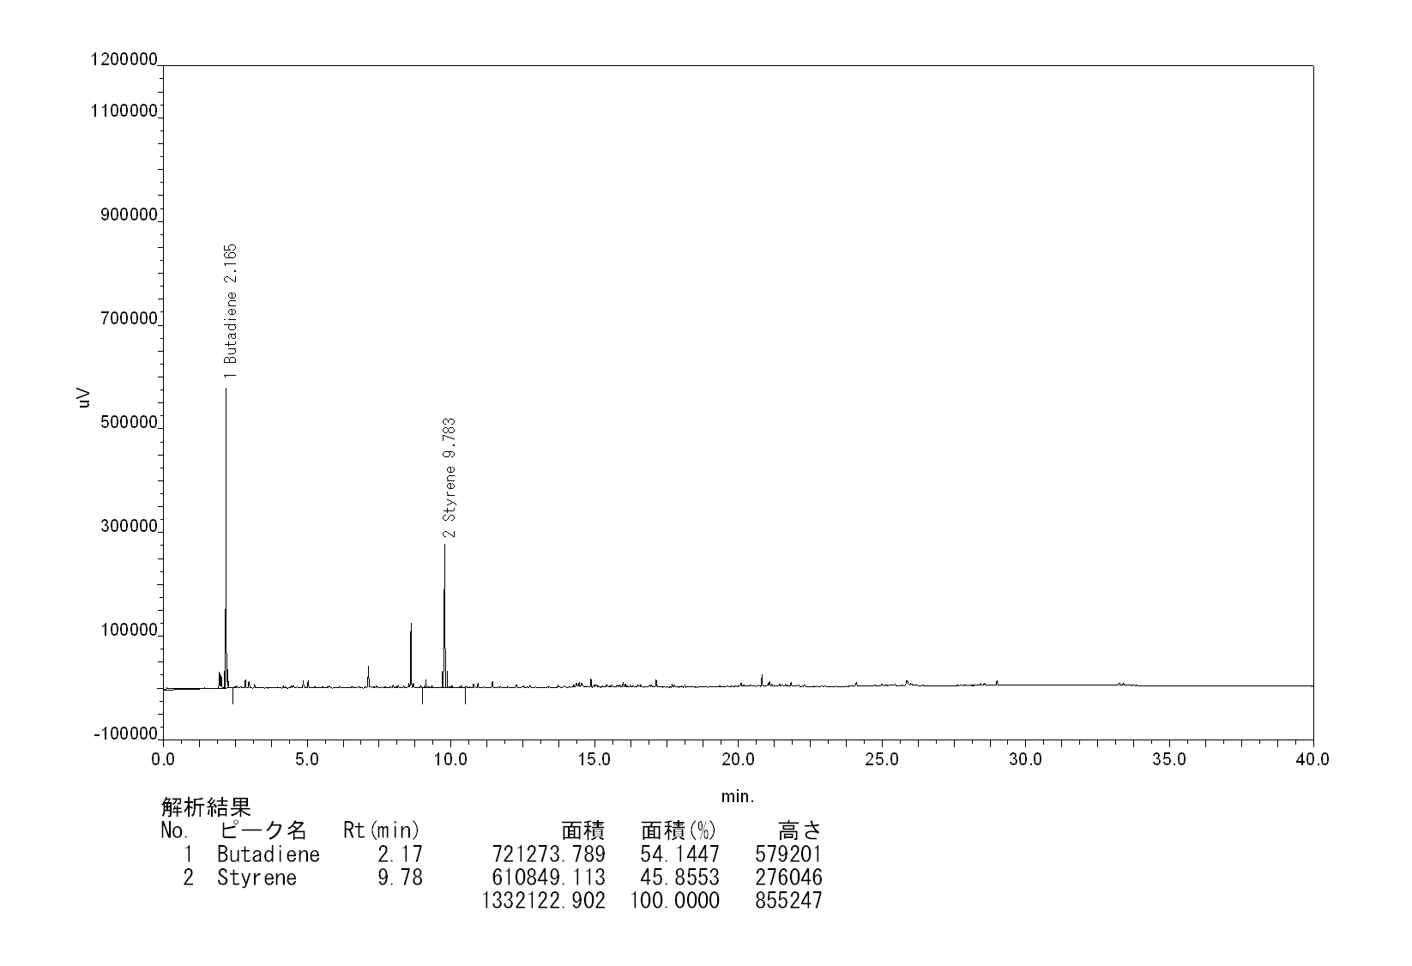
质量控制
JPS-900+GC/FID 对于未知样品的定量尝试
SBR-f (5 times analysis)
Peak Name | Butadiene | Styrene
f02-(SBR-f) 1 | 55.04 | 44.96
f04-(SBR-f) 2 | 54.51 | 45.49
f06-(SBR-f) 3 | 53.83 | 46.17
f08-(SBR-f) 4 | 54.14 | 45.86
f10-(SBR-f) 5 | 54.14 | 45.86
Average | 54.33 | 45.67
Standard Deviation | 0.46 | 0.46
CV (%) | 0.85% | 1.02%
20

Slide 21
质量控制
JPS-900+GC/FID 对于未知样品的定量尝试
根据曲线推定比例结果
Area(%) | Butadiene | Styrene | St(%) | 实际比例
SBR-a | 53.20 | 46.80 | 24 | 23
SBR-b | 53.19 | 46.81 | 24 | 23
SBR-c | 54.35 | 45.65 | 23 | 23
SBR-e | 34.22 | 65.78 | 41 | 43
SBR-f | 54.33 | 45.67 | 23 | 23
21

